Slide 1

L’IMMUNITÉ
المناعة
PR. YASSINE HADIRI

Slide 2
Introduction :
L’Homme vie dans un environnement qui compte des millions de micro-organismes, dont beaucoup sont pathogènes, pourtant c’est rare où il tombe malade. Cela suggère la présence d’un système de défense, c’est le système immunitaire.
- Quels sont les constituants du système immunitaire ?
- Quelles sont les voies immunitaires qui affrontent les microbes pathogènes?
- Comment peut-on aider le système immunitaire en cas de besoin ?
- Quelles sont les défaillances (problèmes) de ce système ?

Slide 3
I) La diversité des micro-organismes :
Les micro-organismes sont de formes et de tailles variées. Ils sont présents dans tous les milieux : air, eau, sol, aliments, et sur certains êtres vivants.
Certains sont utiles à l’Homme, d’autres peuvent provoquer des maladies infectieuses, ils sont dits : «pathogènes».

Slide 4
1) Classification des micro-organismes :

Slide 5
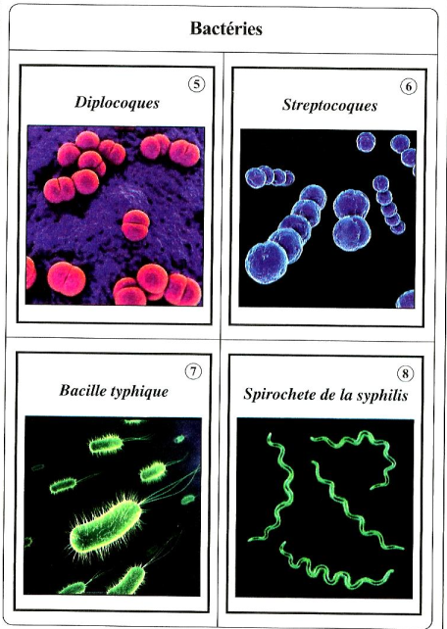
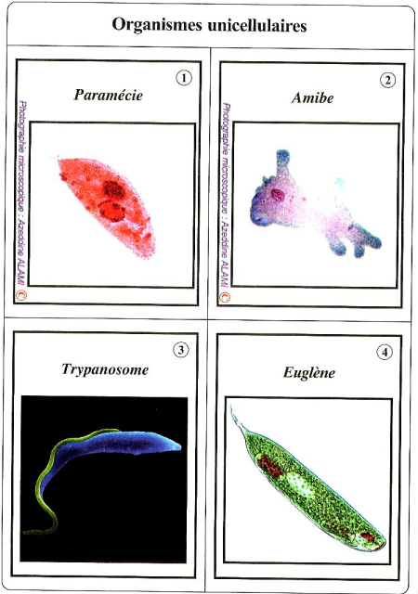

Slide 6
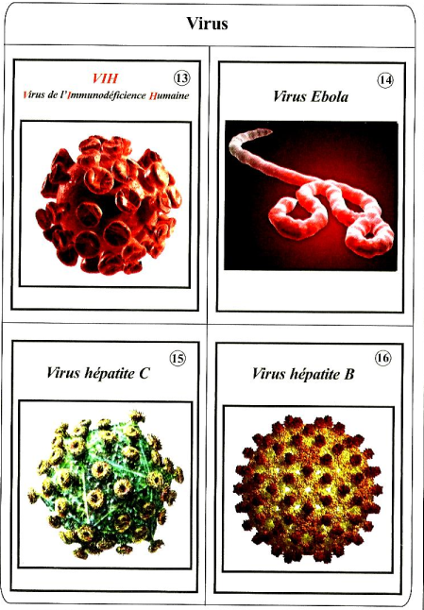
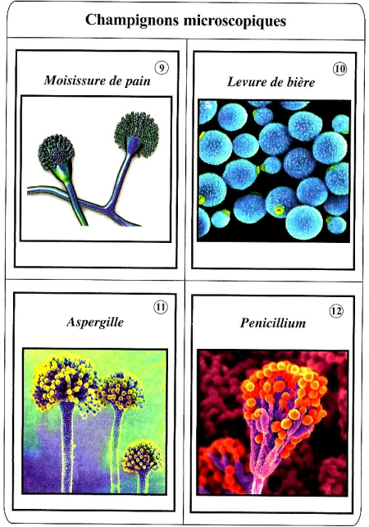

Slide 7
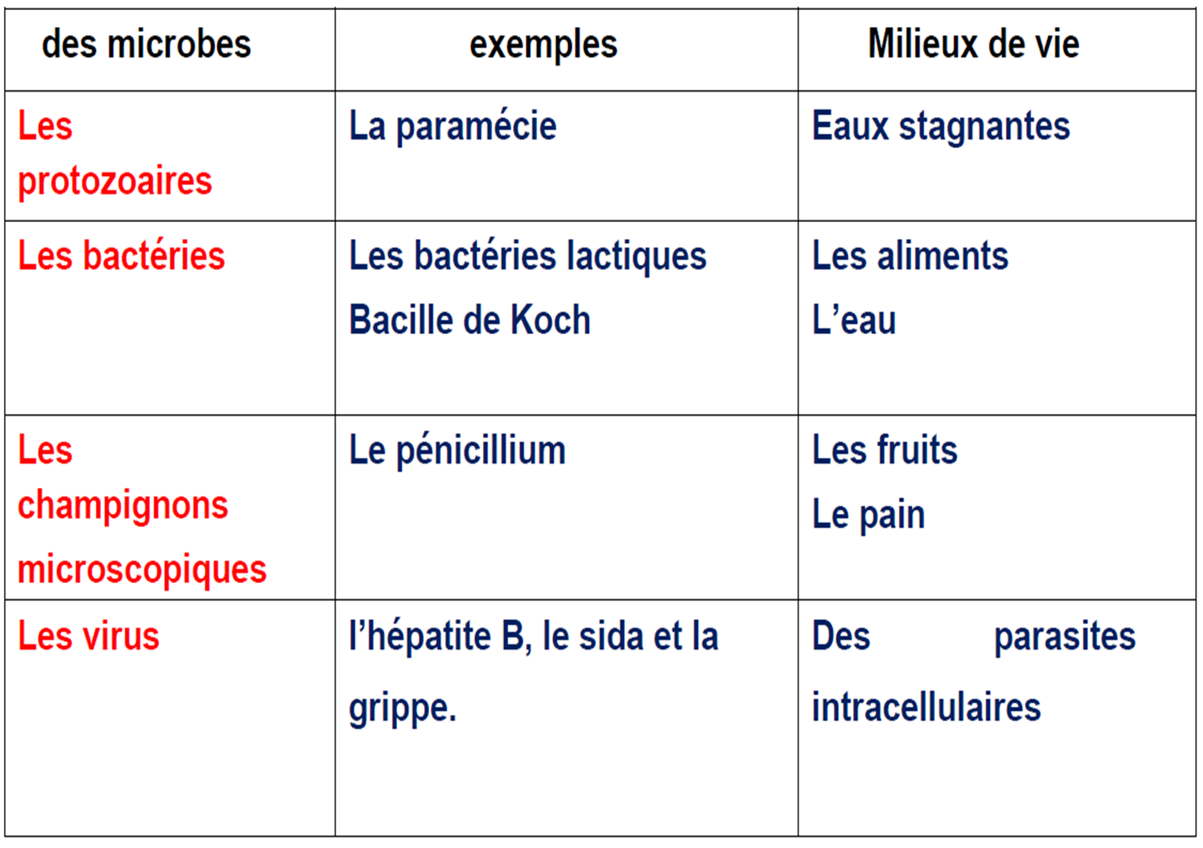

Slide 8
2) Multiplication des micro-organismes :
Micro-organisme |  | Mode de multiplication
Protozoaires |  | Division cellulaire
Bactérie |  | Division cellulaire
Virus |  | Prolifération dans une cellule vivante
Champignons microscopiques | Levure | Bourgenement
 | Moisissure | Sporulation

Slide 9
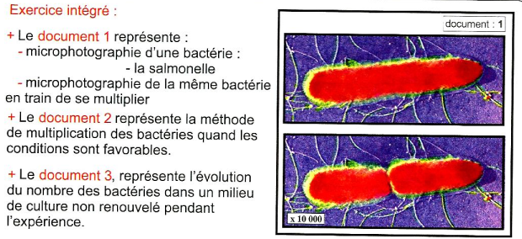
3) La dangerosité des micro-organismes :
a) La multiplication rapide des bactéries :

Slide 10
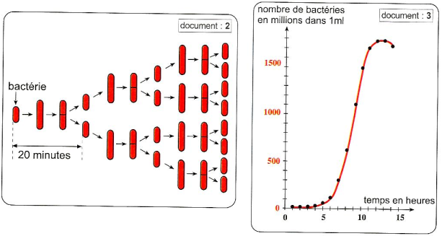

Slide 11
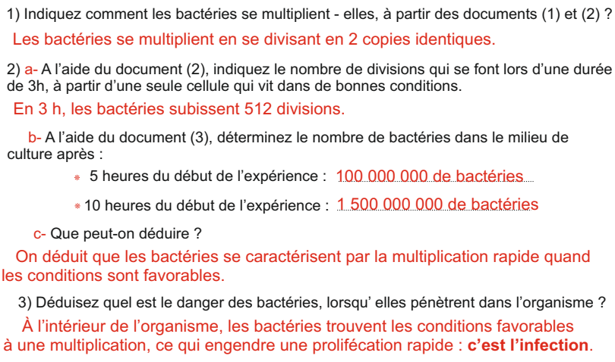
r

Slide 12
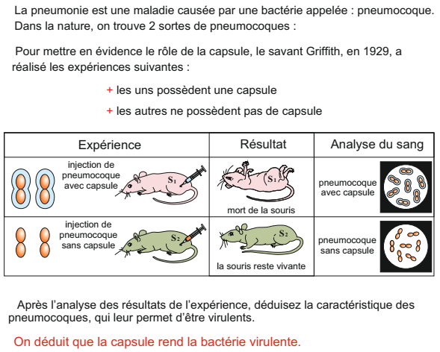
b) La présence de la capsule :

Slide 13
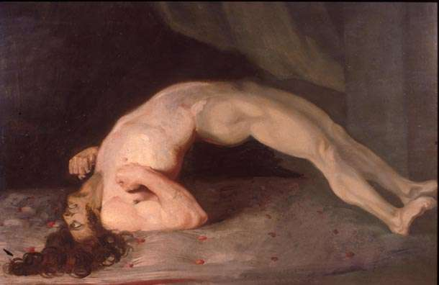
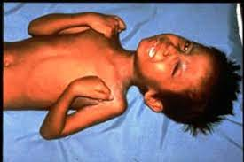
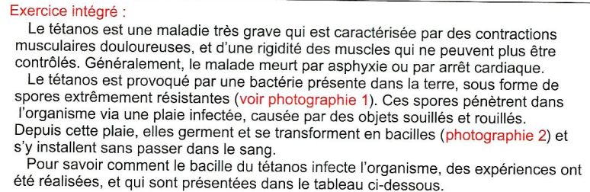
c) La sécrétion de la toxine :

Slide 14
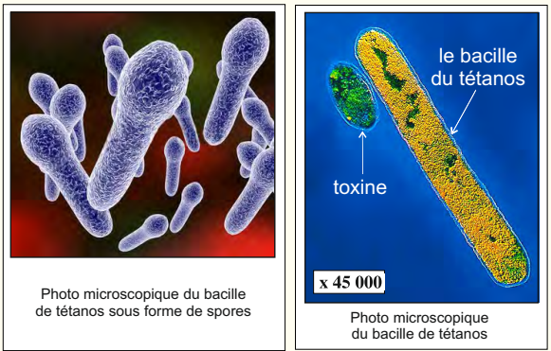

Slide 15
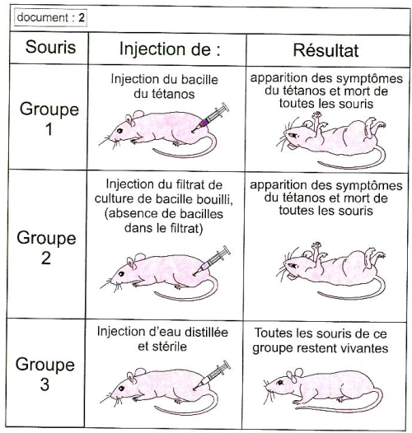
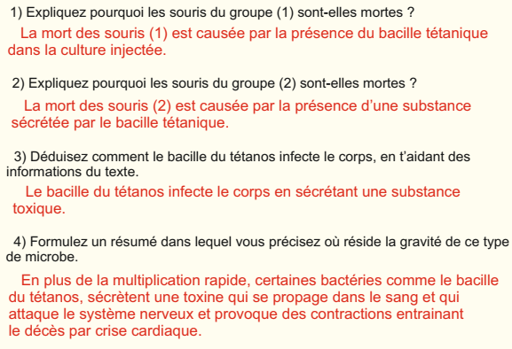

Slide 16
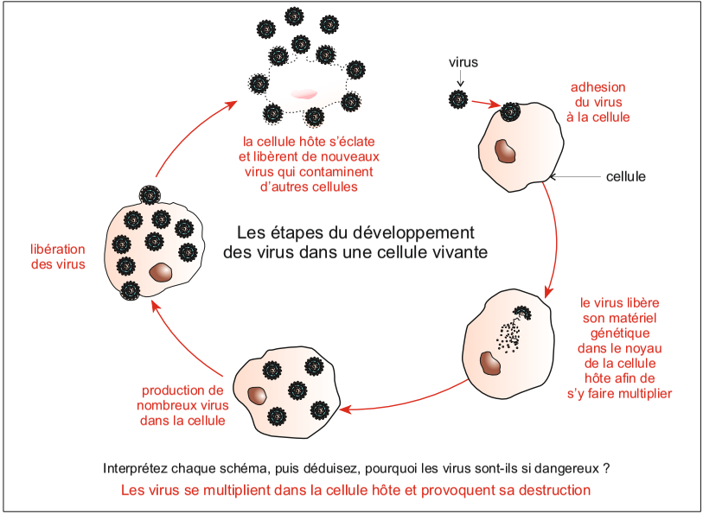
d) La prolifération rapide des virus:

Slide 17
La multiplication d’un virus se déroule dans une cellule vivante, en suivant les étapes suivantes :
Fixation du virus sur la cellule vivante.
Pénétration du virus (son matériel génétique) dans la cellule.
Insertion du matériel génétique viral dans le noyau de la cellule.
Multiplication du matériel génétique viral et donc libération des nouveaux virus qui vont infecter d’autres cellules vivantes.

Slide 18
e) L’évolution rapide des virus:
Les virus changent et évoluent rapidement, c’est ce qui les rend plus pathogènes pour l’organisme.
Exemple: Le virus de la grippe évolue très rapidement d’’une année à l’autre, ce qui nécessite la fabrication des nouveaux vaccins.

Slide 19
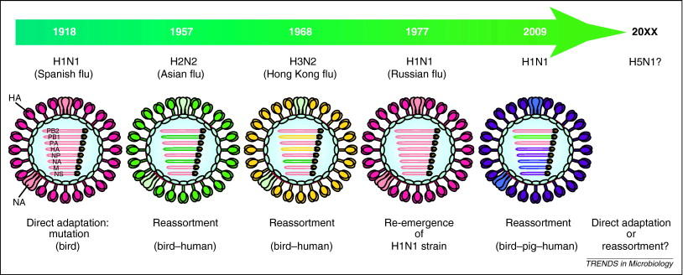

Slide 20
Bilan :
Le pouvoir pathogène de certains micro-organismes réside dans :
La multiplication rapide.
La sécrétion de toxines.
La possession d’une capsule qui les protège du système immunitaire.
La prolifération rapide à l’intérieur des cellules vivantes chez les virus.
L’évolution rapide de quelques virus

Slide 21
II) Les constituants de système immunitaire:
مكونات الجهاز المناعي:
Le système immunitaire est formé de cellules immunitaires, d’organes lymphoïdes et de molécules.

Slide 22
1) Les organes lymphoïdes :
Les organes lymphoïdes est l’ensemble des organes au niveau desquels se forment ou se regroupent les cellules immunitaires.
On en distingue deux types :

Slide 23
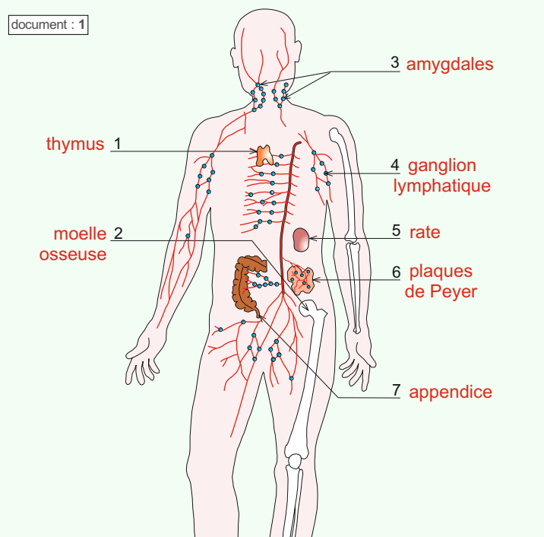

Slide 24
a) Les organes lymphoïdes centraux:
Le Thymus et la Moelle osseuse rouge.
La moelle osseuse rouge assure la production des lymphocytes T et B et la maturation des lymphocytes B alors que le thymus assure la maturation des lymphocytes T.

Slide 25
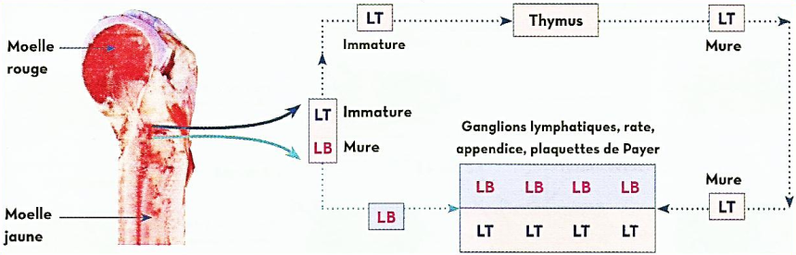

Slide 26
b) Les organes lymphoïdes périphériques:
Rate, ganglions lymphatiques, Amygdales, plaques de Peyer.
Les organes lymphoïdes périphériques : sont le lieu d’accumulations et de rencontres des cellules immunitaires avec les agents pathogènes.

Slide 27
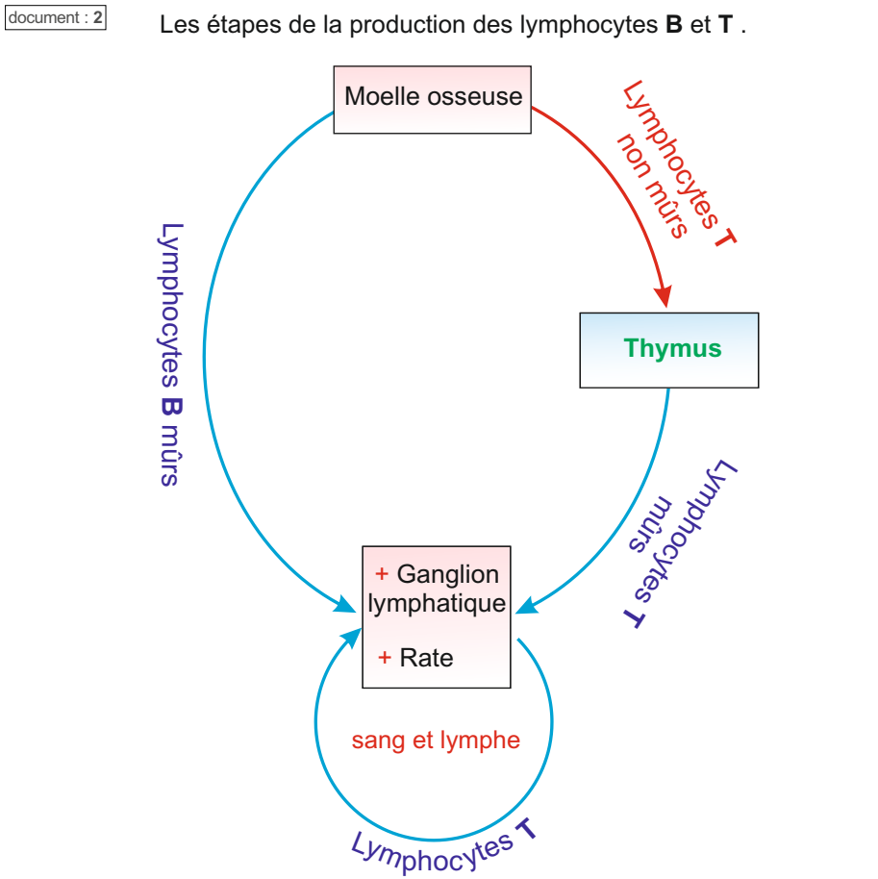

Slide 28
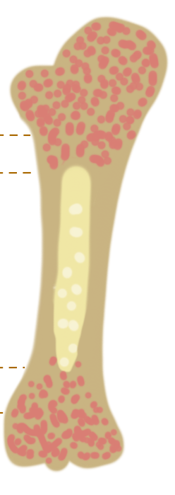
2) Les cellules immunitaires :
Toutes les cellules sanguines et y compris les cellules souches lymphoïdes sont issues de la moelle osseuse rouge contenue dans les os plats ou à l’extrémité des os longs.
La différenciation des cellules immunitaires (leucocytes ou globules blancs) se fait à partir des cellules souches lymphoïdes, on distingue différents types: Les granulocytes, les macrophages, les lymphocytes B, les lymphocytes T…

Slide 29
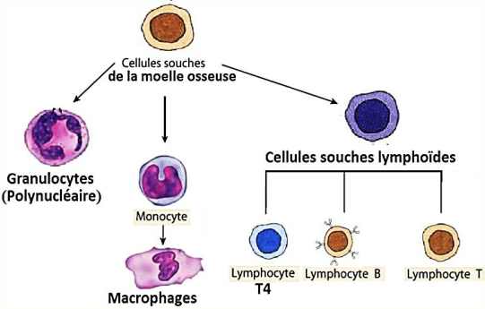

Slide 30
III) La réponse immunitaire non spécifique:
الاستجابة المناعية غير النوعية
1) Les barrières naturelles de l’organismeالحواجز الطبيعية للجسم
Normalement, les microorganismes ne pénètrent pas dans notre organisme car des barrières naturelles les empêchent.

Slide 31
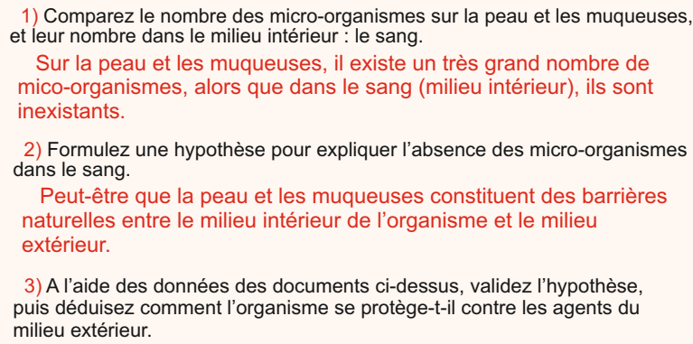
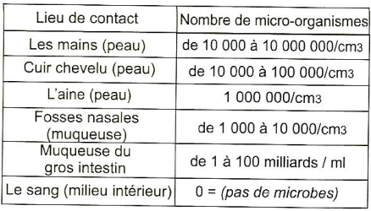

Slide 32
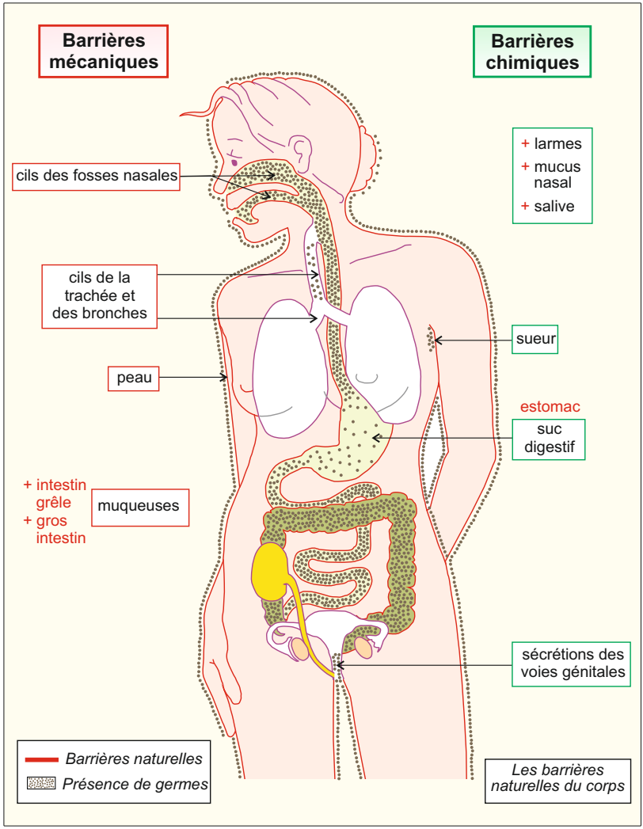

  A) Citez les barrières chimiques.
  B) Citez les barrières mécaniques.
C) Que pouvez vous déduire à propos de ces barrières?
Réponses :
A) Larme, salive, suc gastrique, secrétions des voies génitales, sueur…
B) Les cils de la trachée, peau, muqueuses…
C) Je déduis que : Les différentes barrières naturelles s’opposent à l’entrée de micro-organismes.

Slide 33
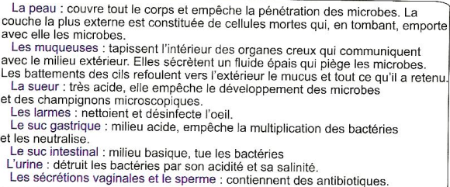

Slide 34
Parfois ces barrières sont rompues, les microbes pathogènes pénètrent a l’intérieure de notre organisme!
Comment agit le système immunitaire dans ce cas?

Slide 35
2) La réaction inflammatoire الاستجابة الالتهابية
A) Notion d’inflammation :
Il arrive parfois que l’on se blesse, les lésions peuvent être lieu d’entrée des microbes pathogènes dans le corps. Plusieurs symptômes apparaissent.

Slide 36
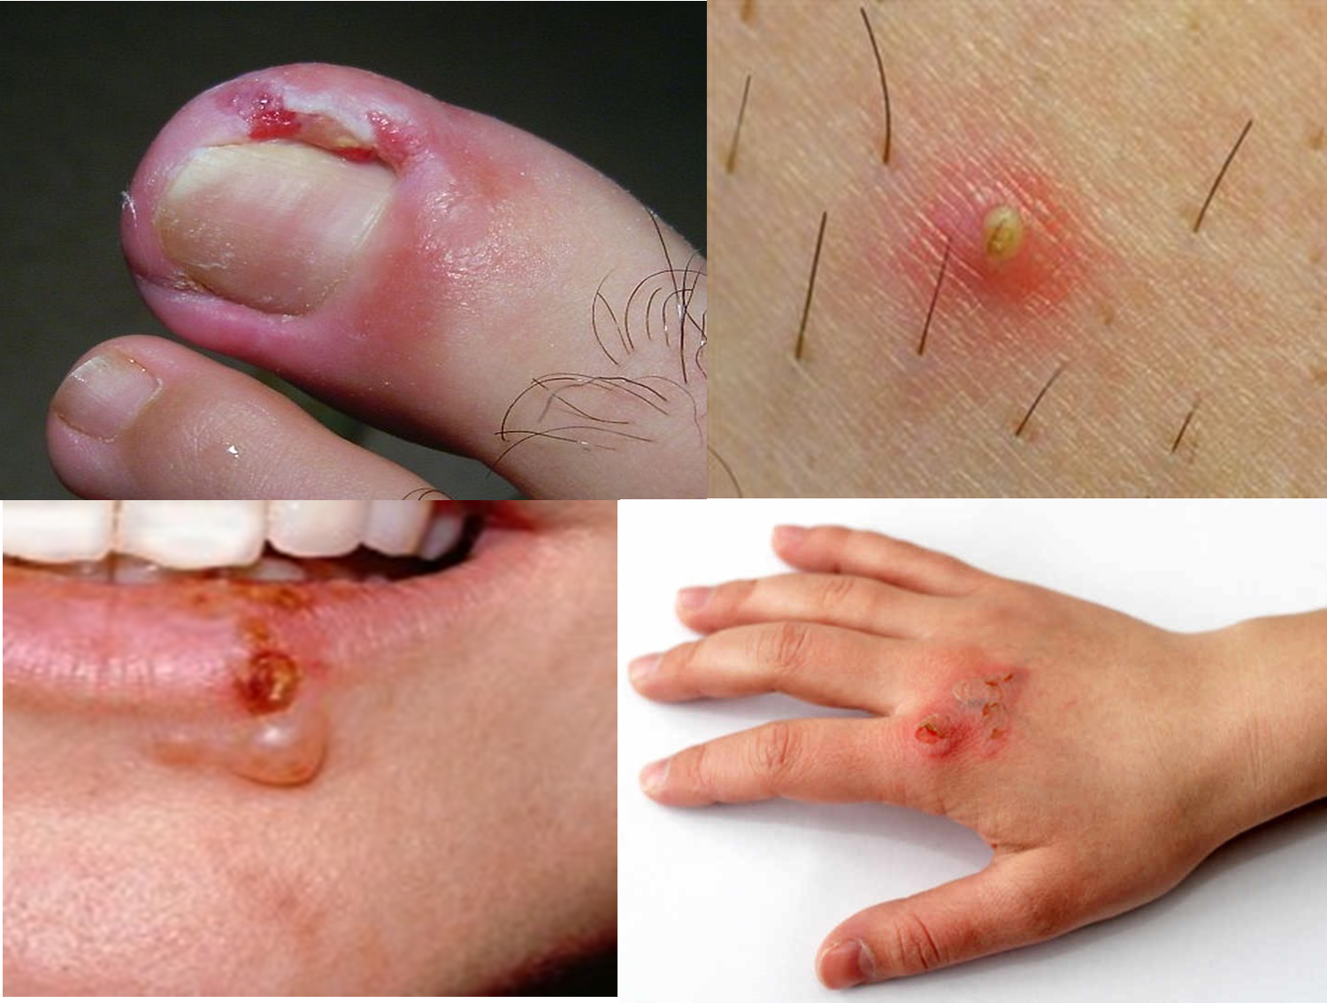

Slide 37
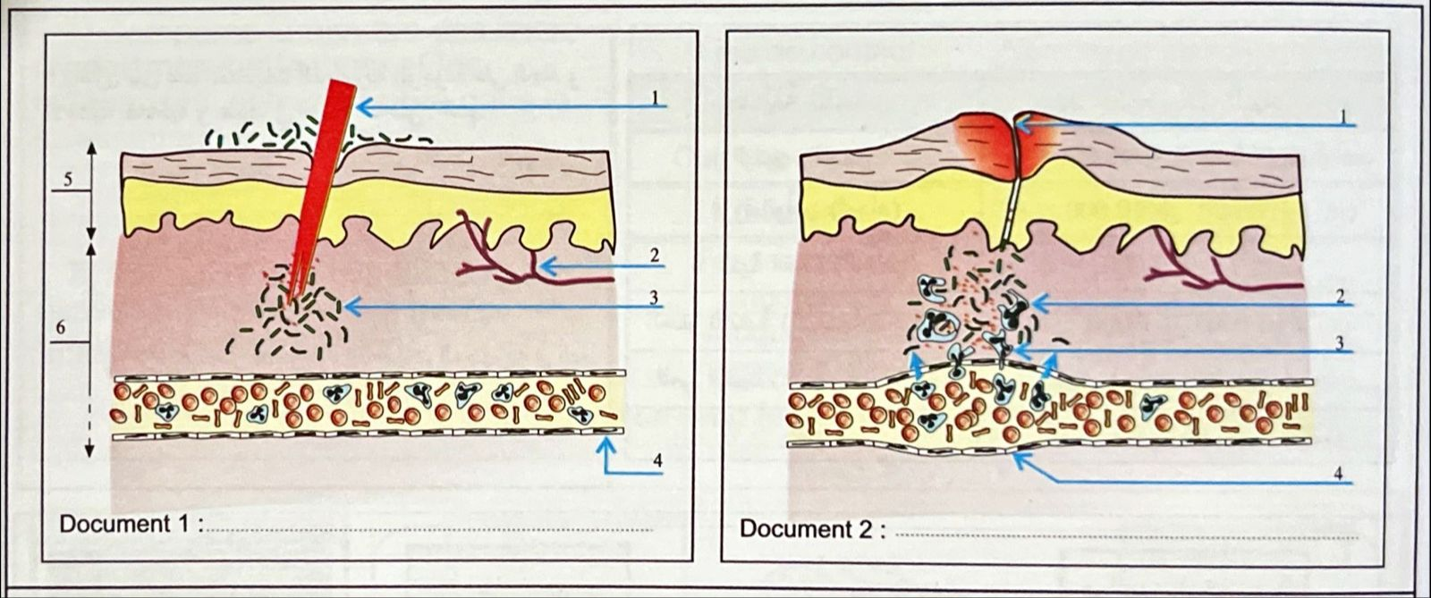
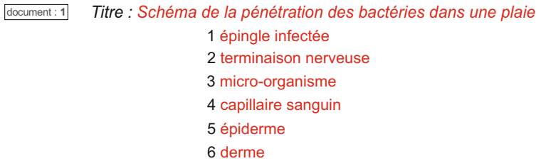
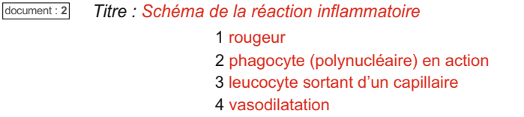

Slide 38
Conclusion :
La réaction inflammatoire est la réponse localisée et immédiate que déclenche l’organisme suite à l’entrée d’éléments étrangers.

Slide 39
L’inflammation crée un environnement propice au recrutement de cellules immunitaires (Polynucléaires ou granulocytes).
Les polynucléaires quittent les vaisseaux sanguins à travers la paroi (diapédèse) et elles se dirigent vers les microbes au niveau de la plaie pour les avaler et les digérer ; c’est le phénomène de la phagocytose.

Slide 40
Remarque :
Diapédèse: la migration des éléments sanguins (en particulier les globules blancs) hors des capillaires sanguin.

Slide 41
L’inflammation se manifeste par quatre symptômes:
• Le gonflementإنتفاخ est dû à la sortie du plasma et des globules blancs (polynucléaires( متعددة النواة des capillaires sanguins.
• La rougeur إحمرار est due à la dilatation تمدد des vaisseaux sanguins, et diminution du débit sanguin.
• La douleur الألم est due à l’excitation إهاجة des terminaisons nerveuses par le Toxineسمين .
• Le température élevée localement pour gênerتحارب la prolifération تكاثر des bactéries.

Slide 42
Remarque :
La contamination : la pénétration de micro-organismes dans notre organisme.
L’infection: On parle d’infection quand un micro-organisme se multiplie (prolifère) dans notre organisme.
Il existe plusieurs voies de contamination :
  - la voie aérienne
  - la voie digestive
  - la voie sexuelle
  - la voie cutanée

Slide 43
3) Notion de phagocytose البلعمة :
La Phagocytose est l’absorption et digestion d’éléments étrangers à l’organisme (antigènes) par des globules blancs nommés phagocytesالبلعميات .

Slide 44
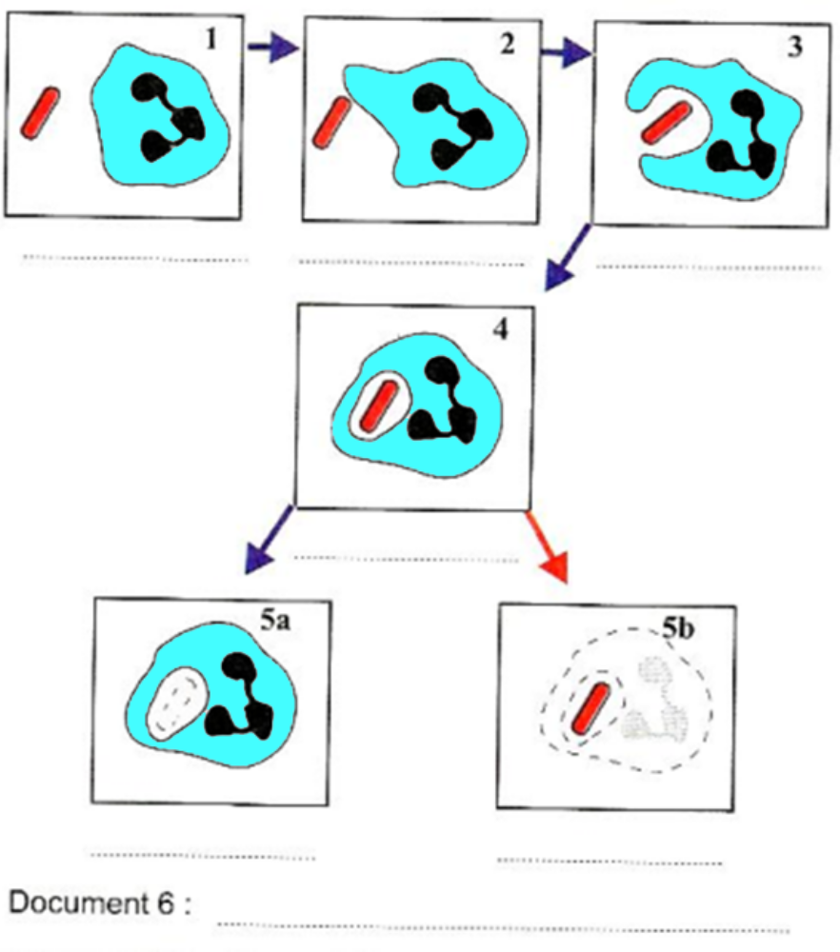
Phagocyte s’approche du micro-organisme
Adhésion au micro-organisme
Ingestion du microbe
Digestion du microbe
Le phagocyte détruit le microbe
Le microbe détruit le phagocyte
Les étapes de la phagocytose

Slide 45
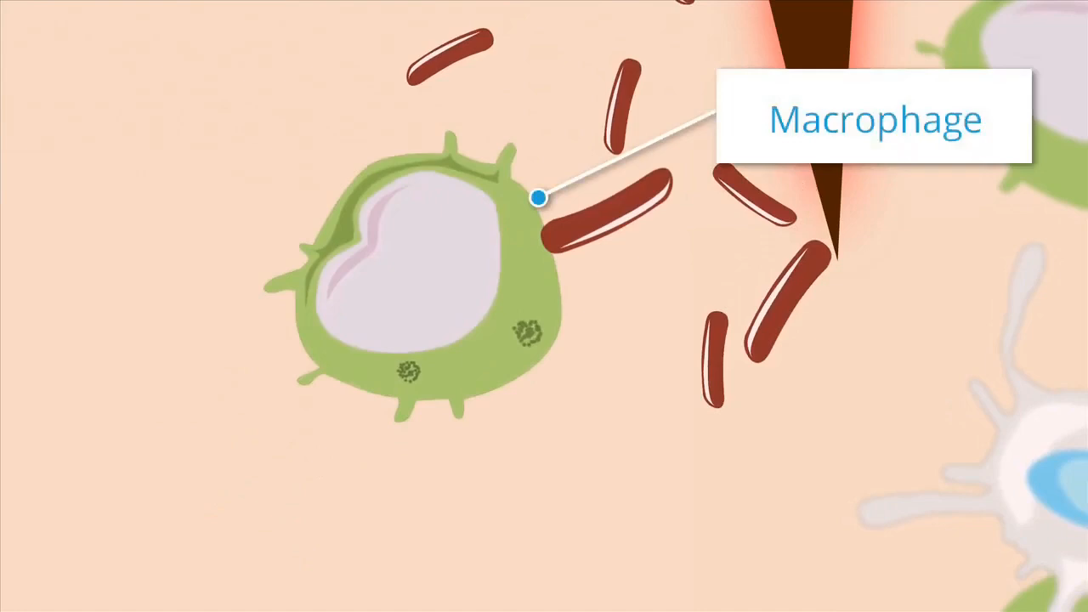

Slide 46
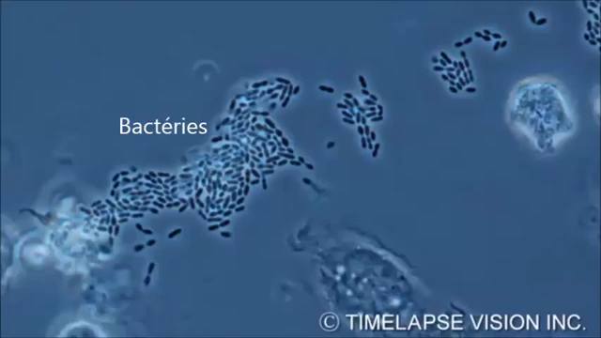

Slide 47
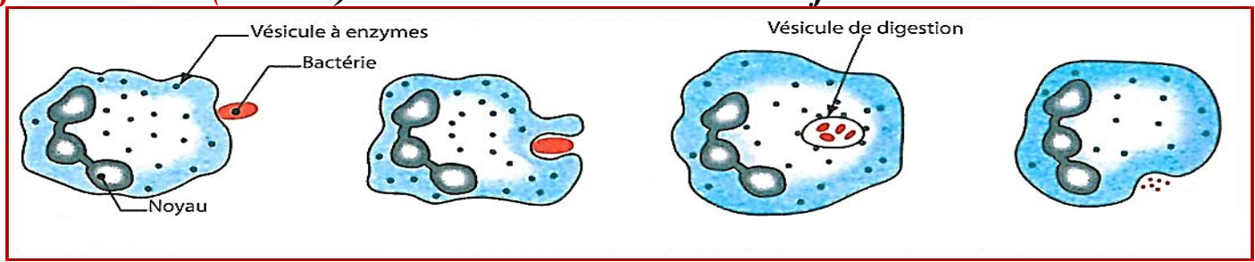
La phagocytose s’effectue par des phagocytes comme les polynucléaires (ou granulocytes) et les macrophages. Elle se déroule en quatre étapes :
1- Adhésion ou fixation التثبيت : rapprochement du phagocyte avec le microbe et déplacement grâce aux pseudopodes;
2- Ingestion البلع: les bactéries sont enfermées à l’intérieur d’une vésicule,
3- Digestion الهضم: c’est la dégradation du microbe par des enzymes.
4- Rejet des déchets طرح البقايا : les débris du microbe sont rejetés en dehors de la cellule.

Slide 48
CONCLUSION :
La phagocytoseالبلعمة est une réponse immunitaire استجابة مناعية
- Innée et naturelle فطرية و طبيعية
- Rapide et immédiateسريعة و فورية : C’est la première ligne de défense de l’organisme لأنها اول وسيلة دفاعية للجسم.
- Non spécifique غير نوعية :Agit en ne tenant pas compte du type d’antigènesتهاجم جميع أنواع العناصر الأجنبية .

Slide 49
Remarque :
Au niveau de la plaie se forme le pus القيح, liquide lipidique contenant des globules blancs tués et des microbes.

Slide 50
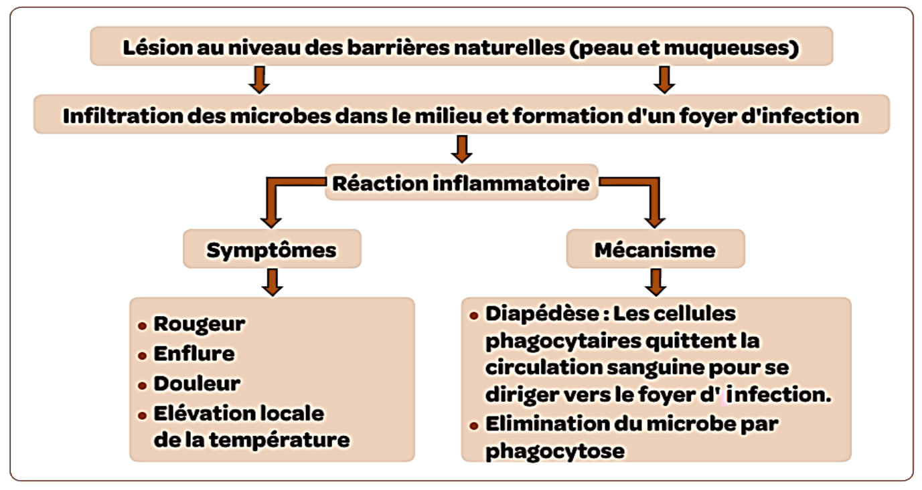
Bilan :

Slide 51

Parfois la phagocytose seule est insuffisante pour arrêter la prolifération des microorganismes dans le corps. D’autres défenses interviennent alors.
Quels sont ces autres mécanismes de défense qui interviennent?

Slide 52
IV) La réponse immunitaire spécifique:
الاستجابة المناعية النوعية

Slide 53
Définitions :
Toxineسمين : une substance toxique sécrétée par certaines bactéries ou champignons.
Anatoxine ذوفان / سم مضعف: une toxine qui a perdu sa toxicité, mais qui garde son pouvoir immunogène.
Antigène (Ag) مولد المضاد est toute molécule susceptible d’être reconnue comme étrangère à l’organisme (non soi), et de déclencher une réaction immunitaire spécifique contre elle.
Exemples : Un antigène peut être:
- Exogène: des toxines des bactéries, virus, parasites, sang non compatible…;
- Endogène : (soi modifié): cellules cancéreuses, cellules infectées...
Le sérum المصل: un liquide issu de la filtration du sang, il est dépourvu de cellules sanguines et contient des anticorps spécifiques.

Slide 54
- Exercice intégré :
Pour mettre en évidence comment le corps réagit à une contamination par un corps étranger, on injecte à une souris saine une faible quantité de globules rouges du mouton. Ces globules rouges sont détruits.
La dissection de la souris qui a reçu l'injection, a montré que sa rate contient 300 millions de lymphocytes, par contre la rate de la souris qui n'a pas reçu d'injection (souris témoin) n'en contient que 100 millions.

Slide 55
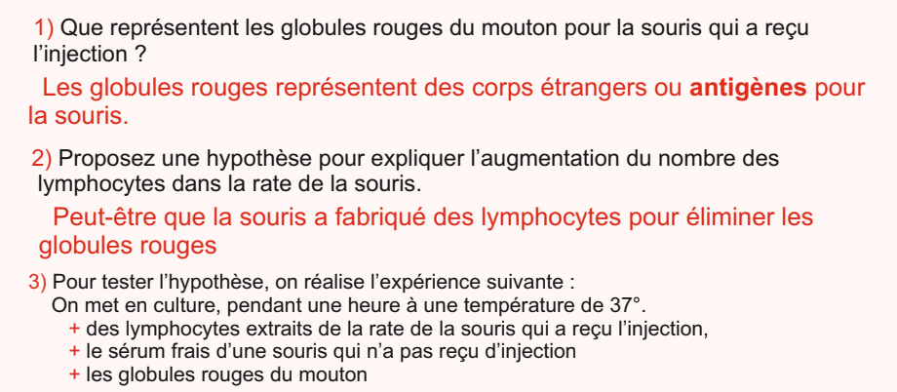

Slide 56
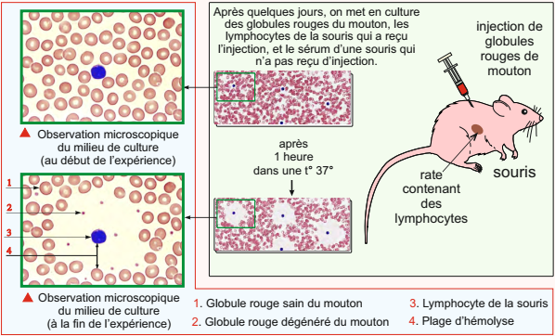

Slide 57
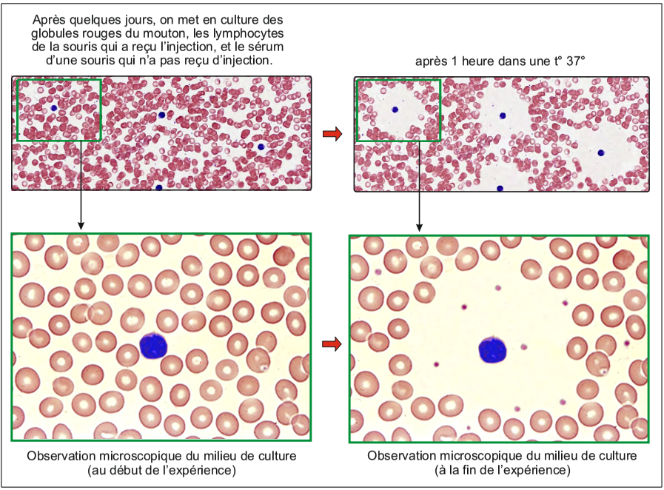

Slide 58
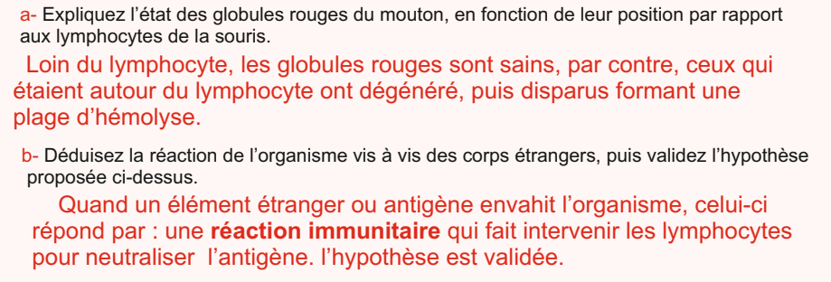

Slide 59
1) Réponse immunitaire à médiation humoraleالاستجابة المناعية ذات وسيط خلطي

Slide 60
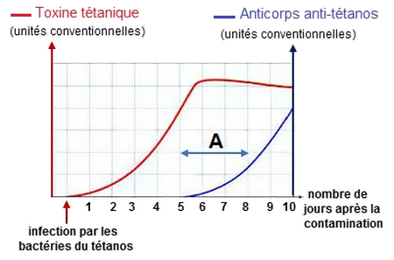
- Exercice intégré 1 :
  Doc1: Le graphique ci-dessous représente l’évolution de la quantité des anticorps dans le sang d’une personne atteinte de tétanos م مرض الكزازen fonction du temps en jours.
A) Que représente-il la toxine tétanique pour le corps de la personne attente ?
B) Analysez les deux courbes.
C) Quelle relation y a-t-il entre le taux des toxines tétaniques et celui des anticorps fabriqués?
D) Comment agit le corps en présence d’un antigène?
Anticorps: مضادات الأجسام
Tétanos: مرض الكزاز
Anticorps antitétaniques
مضادات الأجسام ضد الكزاز

Slide 61
Réponses :
A) La toxine tétanique est un antigène (élément étrangerعنصر اجنبي)
B) - De 0 à 6 jours: on observe que le taux des toxines tétaniques augmente. puis diminue légèrement.
- Après le 5eme jour: on observe l’apparition des anticorps puis leur taux augmente.
C) Quand le taux des anticorps commence à augmenter, celui des toxines diminue. On dit que ces anticorps neutralisent تبطل مفعول ces corps étrangers.
D) On présence d’un antigène, le corps déclenche une réaction immunitaire.

Slide 62
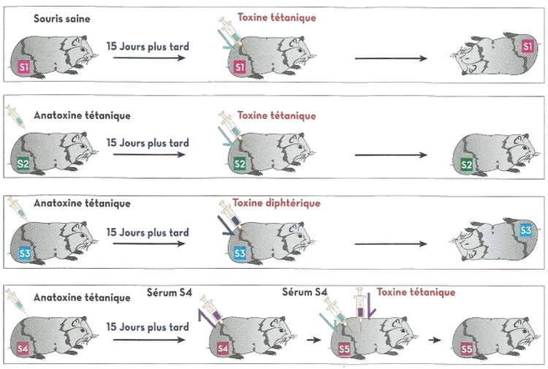
- Exercice intégré 2 :
A) Expliquez les résultats obtenus.
B) Déduire le type de la voie immunitaire utilisé, justifier la réponse.
l’anatoxine tétanique
سمين الكزاز تم ابطال قدرته الممرضة

Slide 63
Réponses :
A) S1 meurt à cause du tétanos مرض الكزاز qui est dû aux bactéries injectées. S1 n’est pas immuniséeغير ممنع contre le tétanos.
- S2 survit car on a injecté l’anatoxine tétanique et 15 jours plus tard on a injecté la toxine tétanique. S2 est immuniséeممنع contre le tétanos.
- S3 meurt car il est immunisée contre le tétanos et non pas contre la diphtérie مرض الدفتيريا. les anticorps مضادات الأجسام sont donc spécifiques نوعية.
- S5 survit grâce à l’injection du sérum مصل qui contient des anticorps provenant de S4 guérie du tétanos.
B) C’est une réponse immunitaire spécifique à voie humoraleمسلك خلطي car il y a production des anticorps spécifiques مضادات الأجسام النوعية.

Slide 64
a) Les étapes de la réponse immunitaire à médiation humorale :

Slide 65
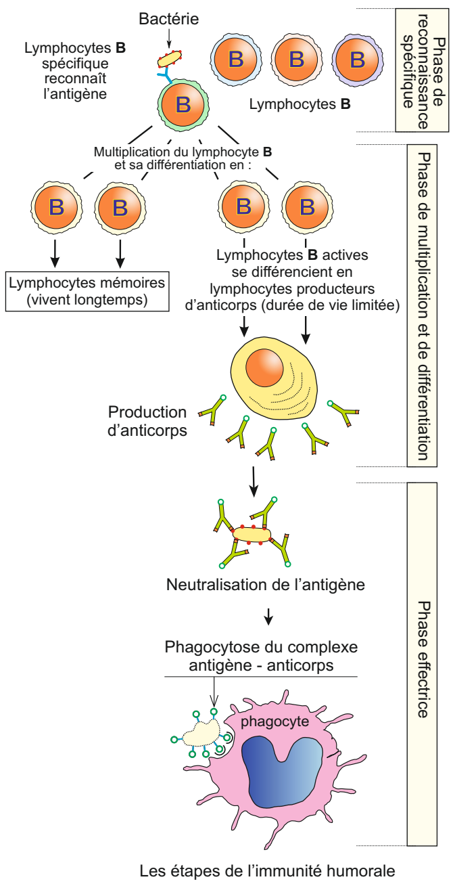
Complexe immun
مركب منيع

Slide 66
En exploitant le document précèdent, veuillez répondre aux questions suivantes:
A) Analysez le document.
B) Déduisez le nom des cellules productrices d’anticorps.
C) Indiquez comment les anticorps neutralisent l’antigène.

Slide 67
Réponses :
A) - Les lymphocytes B sont activés, sensibilisés et reconnaissent l’antigène puis se transforment en plasmocytes qui sécrètent des anticorps spécifiques et en lymphocytes B mémoires الذاكرة.
- Les anticorps interviennent dans la réponse immunitaire humorale, en forment avec l’antigène un complexe appelé complexe immun مركب منيع (association antigène-anticorps), ce dernier est facilement ingérable par la cellule phagocytaire.
B) Ce sont les Lymphocytes B.
C) Les anticorps spécifiques facilitent la phagocytose, en se fixant sur l’antigène et l’empêchent de se déplacer.

Slide 68
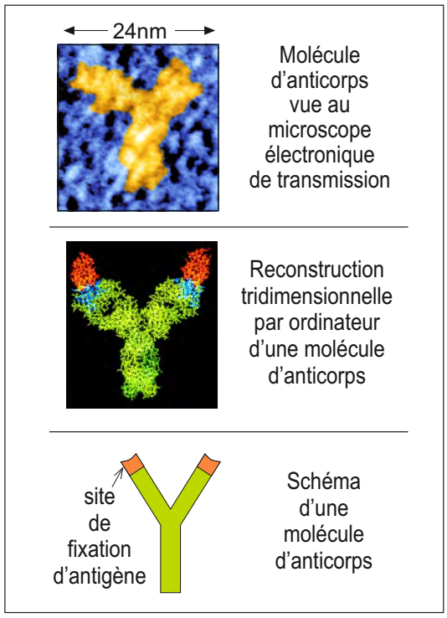
Remarque :
Anticorps: une molécule protéique produite par des lymphocytes B après leur activation et leur sensibilisation, pouvant se lier à un antigène spécifique.

Slide 69
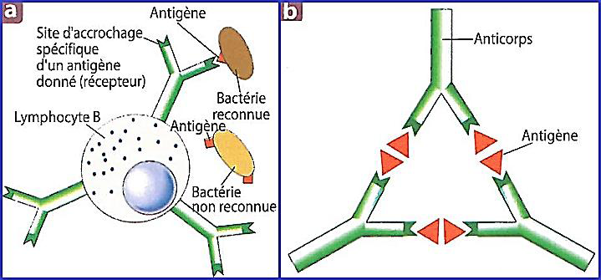

Slide 70
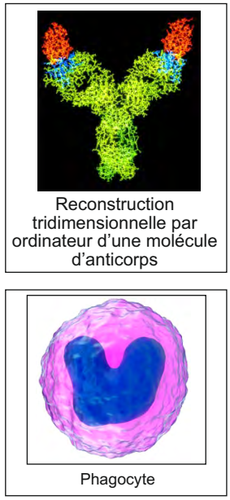
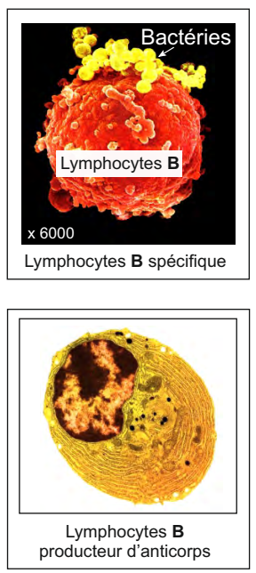
Plasmocytes

Slide 71
Les étapes de l’immunité humorale :
a) La phase d’induction: La reconnaissance de l’Ag (Ex. : toxine, virus, bactérie) par les lymphocytes B possédant les récepteurs membranaires complémentaires des déterminants antigéniques. À l’issue de cette phase, les lymphocytes ainsi sélectionnés sont activés, mais leur nombre est peu élevé.
b) La phase d’amplification: La prolifération et la différenciation de clones de lymphocytes B spécifiques de l’antigène sous le contrôle des lymphocytes T4 sécrétant des messagers chimiques, les interleukines.
c) La phase effectrice: Les lymphocytes B produisent des anticorps capables de se lier aux antigènes du microbe pour former le « complexe immun » qui sera ensuite éliminé par des phagocytes.

Slide 72
b) Caractéristiques de la réponse immunitaires humorale :

Slide 73
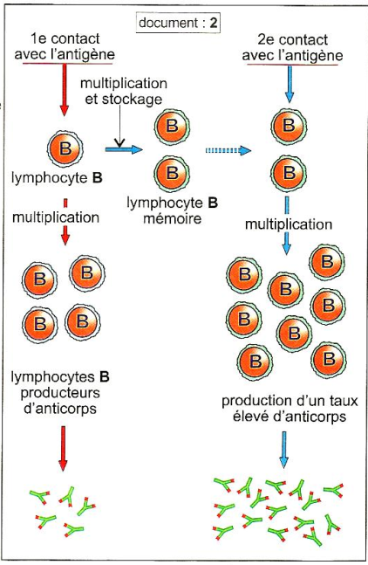
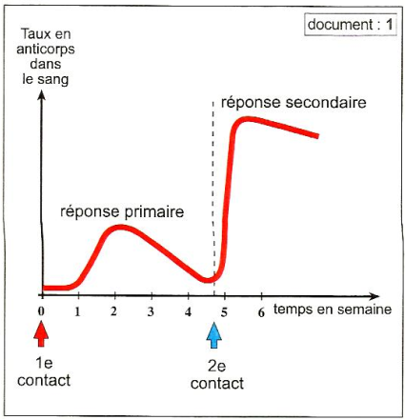

Slide 74
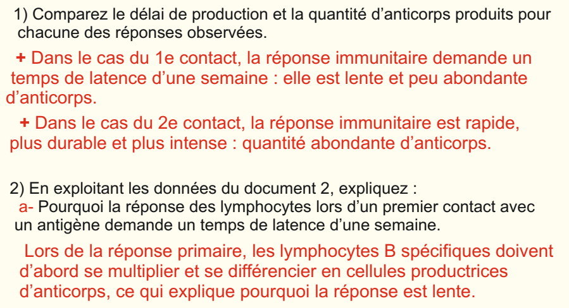

Slide 75
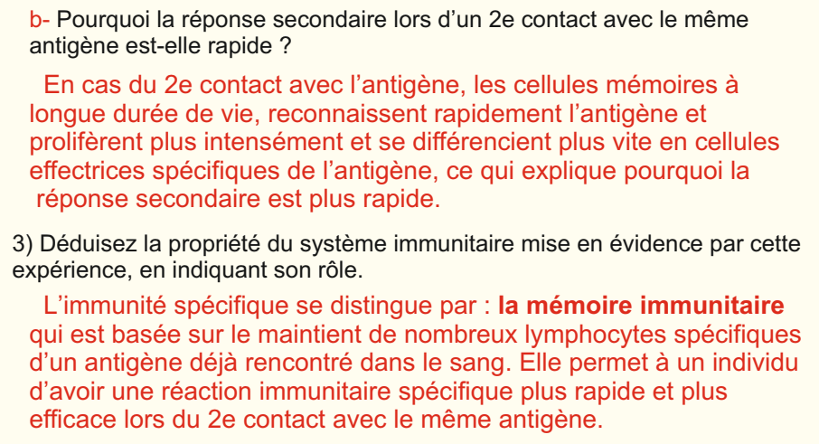

Slide 76
CONCLUSION :
La réponse immunitaire à médiation humorale est caractérisée par:
Réponse immunitaire spécifiqueنوعية ;
Réponse immunitaire acquiseمكتسبة ;
Réponse immunitaire tardiveغير فورية ;
Présence de mémoire immunitaireذاكرة مناعية ;
Elle fait intervenir des lymphocytes B qui secrètent des anticorps participant dans la neutralisation de l’antigèneابطال مفعول مولد المضاد.
Cette immunité est donc appelée:
immunité spécifique acquise humorale.
المناعة النوعية المكتسبة ذات وسيط خلطي
Cette immunité est donc appelée:
immunité spécifique acquise humorale.
المناعة النوعية المكتسبة ذات وسيط خلطي

Slide 77
2) La réponse immunitaire cellulaire :
الاستجابة المناعية ذات وسيط خلوي

Slide 78

Le médecin allemand: ALBERT KOCH a pu isoler la bactérie responsable de la tuberculoseالسل (maladie mortelle), une vingtaine d’années plus tard les chercheurs CALMETTE et GUERIN ont pu isoler l’anatoxine correspondante au vaccinلقاح BCG (issus de leur nom).

Slide 79

En utilisant le document, veuillez répondre aux questions suivantes:
Expliquez les résultats de chaque expériences.
B) S'agit-il d’une réponse immunitaire humorale? Quelle est l'expérience qui confirme ta réponse?
C) Identifiez le type de réponse immunitaire en justifiant votre réponse.

Slide 80
Réponses :
A) - S1 meurt à cause du bacille de Koch (BK). S1 n’est pas immunisé غير ممنع contre cette maladie.
- Le vaccin لقاح BCG a permis d’immuniser la S2 c’est pour cella qu’elle survive.
- S4 meurt car le sérum contenant des anticorps n’a pas pu détruire la bactérie BK.
- S6 ne meurt pas car on a injecté les lymphocytes T qui détruisent la bactérie
et immunisent la souris contre la bactérie BK.
B) Non, car il ne fait pas intervenir des anticorps. L’expérience 3 du sérum confirme ça.
C) C’est une réponse immunitaire à médiation cellulaire qui ne se fait pas par l’intervention des anticorps mais par l’intervention des lymphocytes T.

Slide 81
a) Mode d’action des lymphocytes T8 tueurs :

Slide 82

Le document suivant représente le mode d’action des lymphocytes T tueurs (T8) dans la réponse immunitaire cellulaire.

Slide 84
- D’après le document précèdent, décrire comment les lymphocytes T tueurs attaquent les cellules infectées.
Réponse:
- Après la reconnaissance de l’agent pathogène (cellule infectée par virus ou cellule cancéreuse), la lymphocyte T8 se transforme en TC (lymphocyte T cytotoxique), cette dernière secrète des substances toxiques capable de perforer la membrane de la cellule infectée qui éclate et meurt.

Slide 85


Slide 86
Les étapes de l’immunité cellulaire :
a) Reconnaissance des cellules cibles infectées: Les lymphocytes T reconnaissent les cellules cibles infectées par l’intermédiaire de l’antigène présenté sur la membrane de ces dernières.
b) Activation et différentiation: Les lymphocytes T deviennent actives ; elles se multiplient et se différentient pour donner des lymphocytes T tueurs ou cytotoxiques Tc et des lymphocytes T mémoire.
c) destruction des cellules cibles infectées: Après différenciation, les lymphocytes T cytotoxiques (T8) détruisent les cellules cibles infectées par la libération des produits chimiques (Granzymes, Perforines…) qui se fixent sur la membranaires de la cellule cible et induisent sa mort (suicide cellulaire).

Slide 87
CONCLUSION :
La réponse immunitaire à médiation cellulaire est caractérisée par:
Réponse immunitaire spécifique;
Réponse immunitaire acquise;
Réponse immunitaire tardive;
Présence de mémoire immunitaire.
Elle fait intervenir des lymphocytes T8 qui entraine la destruction et l’élimination des cellules infectéesالخلايا المعفنة.

Slide 88


Slide 89
V) La coopération cellulaire :
1) Expériences de la mise en évidence de la coopération cellulaire :

Slide 90


Slide 91


Slide 92
Conclusion :
Les lymphocytes T4 (ou les lymphocytes T helper =Th) sont des lymphocytes T auxiliaires مساعدةqui jouent un rôle essentiel dans les réponses immunitaires.
Elles deviennent actives après la fixation de l’Antigène puis elles sécrètent des substance chimiques (Ex: Interleukine) nécessaire à l’activation des autres cellules immunitaires comme les macrophages, les lymphocytes T et B pour produire des anticorps. C’est la coopération cellulaire.

Slide 93


Plasmocyte
LB
LT₄
LT
LT_{c}

Slide 94
VI) Renforcement du système immunitaire
تدعيم جهاز المناعة
1) Méthodes de prévention (hygiène)طرق وقائية : a) La découverte de vaccin:

Slide 95

- Explication :
- Les poules A meurent car elles sont injectées par la culture récente des bacilles de choléra (virulent) qui est mortelle.
- Les poules B sont restées vivantes après l’injection car la culture vieillie de bactérie de choléra est devenue atténuée (non virulente).
- Les poules C sont restées vivantes car elles ont été immunisées contre le choléra par la culture vieillie. Ces poules produisent des anticorps antibactériens capables de neutraliser la bactérie de choléra virulente et par conséquent elles sont protégées.
- Conclusion :
La culture vieillie de bactérie de choléra atténuée (non virulente) représente un vaccin contre le choléra.

Slide 96
Définition :
La vaccination est une immunisation préventiveوقائية , active et durable, car elle stimule le système immunitaire pour effectuer lui-même une réponse immunitaire :
- Primaire vis-à-vis du vaccin.
- Secondaire, plus efficace vis-à-vis de l'antigène normal, vu la formation de la mémoire immunitaire.

Slide 97
Caractéristiques de la vaccination :
- Les vaccins sont faits à partir de microbes rendus atténués et inoffensifs.
- Elle prépare une réponse secondaire intense et efficace.
- La vaccination consiste à des injections successives (rappels) du vaccin.
- La mémoire immunitaire est renforcée par les vaccins rappels.

Slide 98
B) Asepsie : ensemble des moyens visant à empêcher la contamination par des germes infectieux de microorganismes (le lavage des mains, la stérilisation des instruments opératoires…).
C) Antisepsie : Les antiseptiques est un ensemble de méthodes qui ont pour but de détruire les microbes à la surface de la peau lésée après contamination (eau oxygénée, Bétadine, alcool à 70°…).

Slide 99
2) Méthodes de curation (soin):
A) Sérothérapie الاستمصال: c’est une immunisation artificielle passive; elle consiste à l’injection d’un sérum provenant d'un être vivant qui a été vacciné contre une maladie infectieuse contenant les anticorps prêts à jouer un rôle anti infectieux dans l’organisme receveur.
Il s’agit d’un transfert d’immunité d’un sujet à un autre.

Slide 100
2) Méthodes de curation (soin):
B) Antibiotiques : médicaments ayant la propriété de tuer les bactéries ou d’empêcher leur prolifération, utilisés dans le traitement des infections dues à des bactéries pathogènes.
Ex : pénicilline: antibiotique extrait de la moisissure Penicillium notatum.
C) Sulfamide: Ils sont des antibactériens synthétiques, ils se fixent sur la bactérie et inhibent sa prolifération.

Slide 101

3) Comparaison entre vaccination et sérothérapie
Exercice :
Afin de prévenir le développement éventuel du tétanos, le médecin procède à une séro-vaccination; il injecte d’abord un sérum contenant des anticorps antitétaniques.
Le médecin pratique ensuite une injection de vaccin anti-tétanique (avec des rappels).
Le graphe présente l’évolution du taux des Ac anti-tétaniques dans le plasma du blessé en fonction du temps :

Slide 102
3) Comparaison entre vaccination et sérothérapie
Interprétation des résultats:
- Le taux d’anticorps antitétaniques augmente à chaque fois qu’il a une nouvelle injection du vaccin (Rappels).
- Les réponses immunitaires lors de contacts consécutifs avec un même antigène sont rapides et le taux d’anticorps est élevé à cause de la mémoire immunitaire.
- Le sérum qu’on injecte contient des anticorps prêts, il soigne des maladies dues à des microorganismes, le taux d’anticorps diminue une semaine après l’injection : cet effet est limité dans le temps.

Slide 103
3) Comparaison entre vaccination et sérothérapie
Tableau comparatif :
 | Vaccination | Sérothérapie
Produit injecté | Antigène | Anticorps
Nature | Spécifique | Spécifique
Type d’immunisation | Active | Passive
Délai d’efficacité | Retardé (Lente) | Immédiat (Rapide)
Durée d’efficacité (de protection) | Durable (Long terme) | Temporaire (Court terme)
But d’utilisation | Préventive | Curative

Slide 104
VII) Les dysfonctionnements du système immunitaire:
En général, le système immunitaire est inoffensif vis-à-vis des éléments étrangers non-pathogènes.
Certaines personnes peuvent développer des réponses immunitaires anormalement exagérées مبالغ فيهاcontre des agents non pathogènes.

Slide 105
1) Les allergies : الأرجيات
A) Définitions :
- Allergie : أرجية Réaction immunitaire exagérée vis-à-vis d'éléments non pathogènes dits allergènes.
- Allergène : مؤرج Élément étranger à l'organisme, non pathogènes et qui déclenche une réaction allergique.
- Mastocytes : خلايا بدينة une catégorie de leucocytes (globules blancs).
- Histamines : هيستامين Substances sécrétées par les mastocytes et qui sont responsables de l'allergie.

Slide 106




Slide 107



Slide 108
B) Les étapes de la réaction allergique مراحل الاستجابة الارجية
1) Phase de sensibilisation (asymptômatique):
C’est le premier contact avec l'allergène qui se caractérise par l’absence des symptômes. Le système immunitaire intervient par :
- Activation des lymphocytes B après pénétration de l’allergène.
- Les lymphocytes B spécifiques se transforment en plasmocytes et sécrètent des anticorps du type IgE spécifiques à l'allergène.
- Les anticorps IgE se fixent sur des mastocytes qui renferment des vésicules riches en histamine et autres substances.

Slide 109
B) Les étapes de la réaction allergique مراحل الاستجابة الارجية
2) Phase de la réponse allergique (réaction exagérée et exceptionnelle):
C’est le deuxième contact avec le même allergène, ce dernier se fixe sur les anticorps lgE déjà fixés sur les mastocytes. Ces derniers sécrètent alors l’histamine et les autres substances responsables de l'apparition des symptômes de l'allergie (Symptômes d’allergie : rhinite, urticaire, œdème, diarrhée, choc anaphylactique . . .)

Slide 110


Slide 111
REMARQUE :
Test cutané : Examen médical effectué au niveau de la peau et visant à mettre en évidence les substances pour lesquelles une personne est éventuellement allergique.
Le test cutané consiste à injecter sous la peau, des doses faibles de divers allergènes. L'apparition d'une inflammation locale indique que la personne est allergique à l'allergène en question.

Slide 112


Slide 113
2) Syndrome de l'immunodéficience acquise: SIDA.
داء فقدان المناعة المكتسبة
Comme tous les virus, le VIH est un parasite intracellulaire obligatoire qui est très dangereux puisqu'il détruit les éléments de réponses immunitaires spécifiques cellulaires et humorales.
C’est une infection aiguë caractérisée par un affaiblissement de système immunitaire et des maladies opportunistes qui peuvent causer la mort.
- VIH signifie, virus de l'immunodéficience acquise (après l'infection) responsable du sida.
- Immunodéficience : Incapacité de résister aux infections à cause d’un affaiblissement plus ou moins grave du système immunitaire.

Slide 114
A) Les causes de SIDA:
- Le VIH s'attaque plus particulièrement aux lymphocytes T4. Ces lymphocytes sécrètent des substances pour activer les réponses immunitaires spécifiques humorales et cellulaires.
- Le VIH se multiplie à l’intérieur des lymphocytes T4 et ils deviennent des cellules cibles et seront par la suite détruites par les lymphocytes T8.
- Les virus VIH libérés par une cellule infectée envahissent d'autres cellules; et le cycle continue.
La destruction massive des lymphocytes T4 suite à une infection au VIH provoque donc un effondrement du système immunitaire (immunodéficience).
Plus le nombre de VIH augmente, plus le nombre de LT4 diminue. Parce que le VIH pénètre dans LT4 s’y multiplie et le détruit.

Slide 115


Slide 116


Slide 117
B) Les étapes de l’évolution de SIDA:

Slide 118


Slide 119
1) La phase primo-infection :
Après contamination et durant cette phase, le système immunitaire développe une réponse immunitaire presque normale contre VIH.
Cette phase s'achève par l'augmentation du nombre de lymphocytes T tueurs et la quantité des anticorps. Ainsi, la quantité du virus diminue à la fin de cette phase. À cette phase, la personne porteuse du virus est dite séropositive (Présence des anticorps anti-sida dans le plasma).

Slide 120
2) La phase asymptomatique:
Elle se caractérise surtout par une diminution importante du nombre de LT4 et par l’absence des symptômes cliniques. À la fin de cette phase, les lymphocytes T4 infectés s’éclatent et libèrent des VIH qui attaquent d’autres cellules et par conséquence l’apparition d’un pré-sida.

Slide 121
3) La phase du sida déclaré :
Durant cette phase tardive de l'infection, la personne souffre du syndrome d'immunodéficience acquise. C'est un effondrement du système immunitaire qui se caractérise par:
- la diminution du nombre de lymphocytes T4 va entraîner la diminution du nombre de lymphocytes T tueurs et de la quantité des anticorps ;
- l'augmentation de la quantité du VIH dans le corps ;

Slide 122
- apparition des maladies opportuniste: des infections aiguës et diverses (bactériennes, virales, fongiques...); des microbes banals deviennent dangereux ;
- apparition de tumeurs cancéreuses (sarcome de Kaposi). ;
- De problèmes neurologiques provoquant des altérations des fonctions supérieures.
- Troubles gastriques : Difficultés d’absorption des nutriments..... Ces troubles entraînent le décès après un temps variables

Slide 123


Slide 124
C) Les voies de transmission et la prévention de SIDA:
1) Les voies de transmission
Le sida se transmet d’une personne à l’autre par :
- les rapports sexuels non protégés (sans utilisation de préservatif);
- de la mère au fœtus et le lait maternel ;
- l’emploi de seringues contaminées par le VIH;
- les objets tranchants contaminés ;
- les transfusions avec du sang contaminé

Slide 125
2) Méthodes de prévention :
Ce qui a réduit la propagation du VIH, c'est surtout les mesures de prévention, la conscience et la vigilance des citoyens. En effet, la compréhension des voies de transmission permet d'adopter les mesures préventives convenables :
- Utilisation de préservative au cours des rapports sexuels ;
- Utilisation des seringues à usage unique ;
- Stérilisation du matériel tranchant…

Slide 126
VIII) Protection de l'appareil reproducteur:
Les infections sexuellement transmissibles (IST) sont des infections microbiennes qui se transmettent au cours des rapports sexuels non protégés. Si elles ne sont pas détectées et soignées, ces infections constituent un véritable danger sur la santé.
- Quelles sont les caractéristiques des IST? et Comment peut-on les prévenir ?

Slide 127
1) Exemples d’infections sexuellement transmissibles:
Les symptômes des infections sexuellement transmissibles (IST) peuvent apparaître au niveau des organes génitaux ou d'autres organes. Le dépistage des IST s'effectue au niveau des laboratoires d'analyses médicales.

Slide 128


Slide 129
1) Exemples d’infections sexuellement transmissibles:
Infection sexuellement transmissible : Infection microbienne, se transmettant lors de rapports sexuels d'un individu porteur de l'infection vers l'individu sain.
Dépistage : Dépister une maladie : déceler sa présence éventuelle dans l’organisme.
Contagion : Transmission d'une maladie à une personne saine, par contact direct ou indirect. ; (Contamination ; Infection).

Slide 130
Les éléments qui traduisent la gravité des IST :
- Être porteur sans le savoir (propagation rapide du germe).
- Les germes attaquent des organes vitaux (Appareil génital; cerveau …).
- Certains germes attaquent plusieurs organes à la fois.
- Certains symptômes n'apparaissent que quelques années après la contamination.
- Gravité des conséquences (stérilité ; cirrhose du foie …).
- Le virus se transmet par contact avec le sang ou lors de rapports sexuels

Slide 131
2) La prévention des IST :
Les IST ne sont pas une fatalité car on peut limiter leur propagation des, si on suit rigoureusement les mesures de protection et de prévention (préservatif, dépistage, traitement ...) et par des comportements conscients et responsables :

Slide 132
2) La prévention des IST :
- Fidélité conjugale.
- Hygiène de l'appareil reproducteur.
- Utiliser un préservatif en cas de doute
- Se faire dépister régulièrement
- En cas d'infection, il faut se traiter rapidement sous la responsabilité d'un médecin. Surtout éviter de se soigner soi-même.
- Pour certaines lST (hépatite B), il est possible de se faire vacciner;
- Pendant le traitement, utilisez toujours un préservatif.

Slide 133
IX) La transfusion sanguine:
La vie de plusieurs malades dépend d'une transfusion de sang. En effet, certains patients ont besoin des globules rouges; d'autres ont besoin de certaines protéines contenues dans le plasma. Les personnes qui effectuent des dons de sang constituent la seule source cette substance vitale.
- Quelles sont les règles à suivre pour réussir les transfusions sanguines?

Slide 134
1) Le système ABO:
Explication d’agglutination :
Dans certains cas, il est indispensable de transfuser du sang d'un individu sain à un individu malade ou blessé, sauf que, cette manipulation peut entraîner la mort de l'individu transfusé, jusqu'à ce que le savant Landsteiner réalisât les expériences dont les résultats sont représentés par le document ci-dessous :

Slide 135

Comment expliquer ces résultats?
Explication :
Dans le 1er cas: On n’a pas d'agglutination des globules rouges car le sang de personnes A et B est compatible.
Dans le 2ème cas: On a agglutination des globules rouges car le sang de personnes A et C est incompatible.
Conclusion:
Les transfusions doivent obéir aux règles de compatibilité des groupes sanguins.

Slide 136
2) Les groupes sanguins et les transfusions sanguines :
a) Définitions :
Groupe sanguin: Un groupe sanguin est une classification reposant sur la présence ou l'absence de certains antigènes à la surface des globules rouges (hématies).
Transfusion sanguine: La transfusion sanguine consiste à transférer, au moyen d’une injection intraveineuse, un produit sanguin dans l'organisme d'un patient.

Slide 137
b) Détermination des groupes sanguins:
Pour déterminer le groupe sanguin d'une personne, on mélange une goutte de son sang avec un sérum-test contenant des anticorps «anti-antigène A » ou «anti-antigène B».

Slide 138

b) Détermination des groupes sanguins:

Slide 139


Slide 140

CONCLUSION :

Slide 141
REMARQUE:
- Ces anticorps sont innés. Ils ne résultent pas d'une réponse immunitaire.
- Le sang transfusé ne doit pas être contaminé par des microbes. D'où l'intérêt des tests de Dépistage.

Slide 142
3) le système Rhésus :
En plus des groupes sanguins du système ABO, il existe un autre système appelé système Rhésus (Rh). Il a été découvert en 1940 par le chercheur Landsteiner.
- Les personnes appartenant au groupe sanguin Rh+ possèdent un antigène supplémentaire sur la membrane des hématies.
- Les individus du groupe Rh- ne le possèdent pas.
- Dans les deux cas, et en dehors des transfusions sanguines, il n'y a pas d'anticorps «anti-rhésus» dans le plasma.

Slide 143

Les conditions de transfusion sanguine sont représentées dans le schéma suivant (les flèches indiquent le sens donneur-receveur:

Slide 144
REMARQUE:
- Lorsqu'une personne Rh- reçoit une transfusion d'un sang Rh+ elle produit des anticorps «anti-rhésus» dans le cadre d'une réponse immunitaire spécifique humorale.
- Une personne Rh+ ne développe aucune réponse immunitaire vis-à-vis des globules rouges Rh-

Slide 145


Slide 146
QUESTIONS :

Slide 147
Comment s'appelle la pénétration d'un micro-organisme étranger dans le corps ?
La maladie - La contamination - L'infection - L'immunité
Quel est l'autre nom des globules blancs ?
Leucocytes – Virus – Hématies – Hémoglobine
Comment s'appelle le mécanisme qui consiste, pour certains leucocytes, à absorber l'élément étranger et à l'éliminer en le digérant ?
La phagocytose - La reconnaissance - La réponse immunitaire - La destruction
Les micro-organismes sont- ils tous dangereux pour nous ? Justifier votre réponse par deux exemples :
Les micro-organismes ne sont pas tous dangereux pour nous. Il y a des micro-organismes utiles pour l’homme.
❖ Les levures (pain)
❖ Pénicillium (antibiotique)

Slide 148
Citer quatre catégories de micro-organismes
Protozoaires - Bactéries – virus - champignons microscopiques
Citer les étapes de la phagocytose
Adhésion/Fixation
Ingestion
Digestion
Rejet de déchets
Citer Deux types de bactéries selon leur forme
Les bacilles
Les coques
Citer deux caractéristiques de l’immunité naturelle
Immédiate
non spécifique

Slide 149
Citer les symptômes de la réaction inflammatoire
Rougeur
Chaleur
Douleur
Gonflement
Comment peut-on expliquer ces symptômes ?
Rougeur et chaleur : dilatation des capillaires sanguins et augmentation du flux sanguin
Douleur : excitation des terminaisons nerveuses
Gonflement : sortie des leucocytes et du plasma de la paroi des capillaires sanguins
Comment appelle-t-on les micro-organismes qui provoquent les maladies ?
Micro-organismes pathogènes
Quelles sont les défenses naturelles que possède notre organisme pour éviter son envahissement par les micro-organismes ?
Les barrières physiques et chimiques
La réaction inflammatoire
La phagocytose

Slide 150

Répondez par vrai ou faux et corriger les expressions fausses :
Tous les microbes sont pathogènes
L'immunité naturelle est une immunité spécifique
Les virus se multiplient par division
Les levures se multiplient par sporulation
L'inflammation est dite locale parce qu'elle se produit dans la zone de la blessure
Donnez un titre au document :
Classez les différentes étapes :

Slide 151
Choisissez la ou les propositions exactes : (Il peut y avoir une ou plusieurs réponses pour chaque proposition)
1) Un micro-organisme pathogène est :
- Responsable d’une infection chez l’Homme
- Un auxiliaire de l’Homme dans l’industrie alimentaire
- Un producteur de toxines dans certains cas
2) Les barrières naturelles contre l’infection sont :
- La peau
- Le sang
- Les muqueuses
- Les larmes
Répondez par : Vrai ou faux et corrigez les affirmations fausses.
Toutes les bactéries sont pathogènes.
Virus et bactéries sont des microbes ayant à peu près la même dimension.
Les virus sont obligatoirement parasites de cellules vivantes.
Au cours de la phagocytose le microbe subit une véritable digestion.

